Slide 1


ICEBOSS
—智能冰箱
汇报人：By the way

Slide 2
目录
CONTENT
01
02
03
04
灵感来源
产品模型与功能分析
市场分析
未来展望

Slide 3
01
产品灵感来源

Slide 4
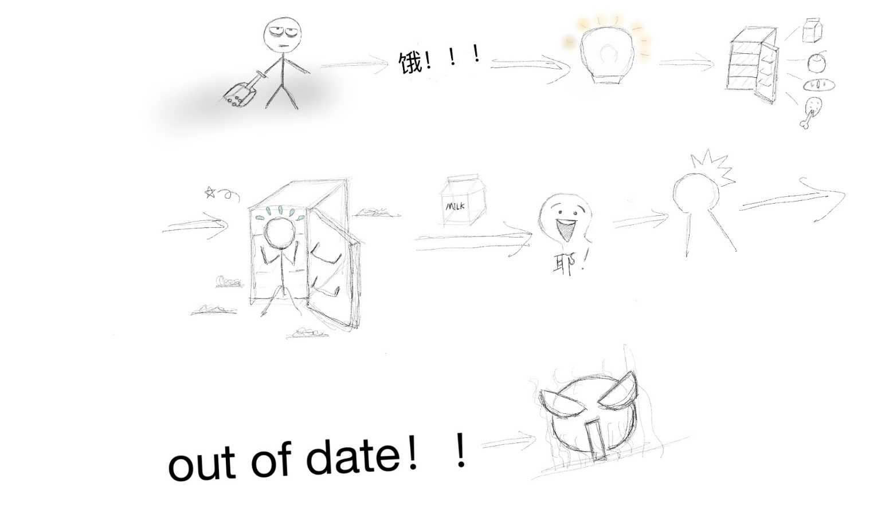
灵感来源：

Slide 5
02
产品模型与功能分析

Slide 6
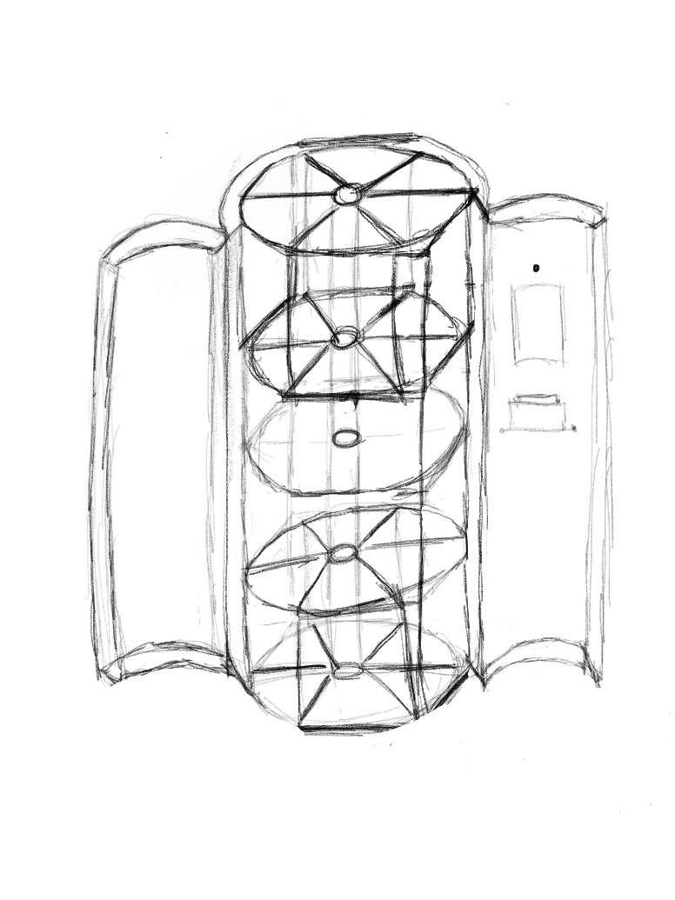
产品模型
分层与分格设计，使得
不同类型与不同保质期
的物品分隔开来，更有
益于用户的取用
活性酶使得蔬果分泌的乙烯转化为二氧化碳，提高蔬果的保质期
扫描摄像头，用于探测物品信息(品类等)并发送给手机app
中心冷气供应，提高空间利用率，使食物的保质期增长
显示屏显示录入内容，以便日后查看
圆形冰箱设计，使得物品没有绝对的里外区别，使取用更便捷
白底板，方便摄像头更好的扫描
亮灯提醒

Slide 7
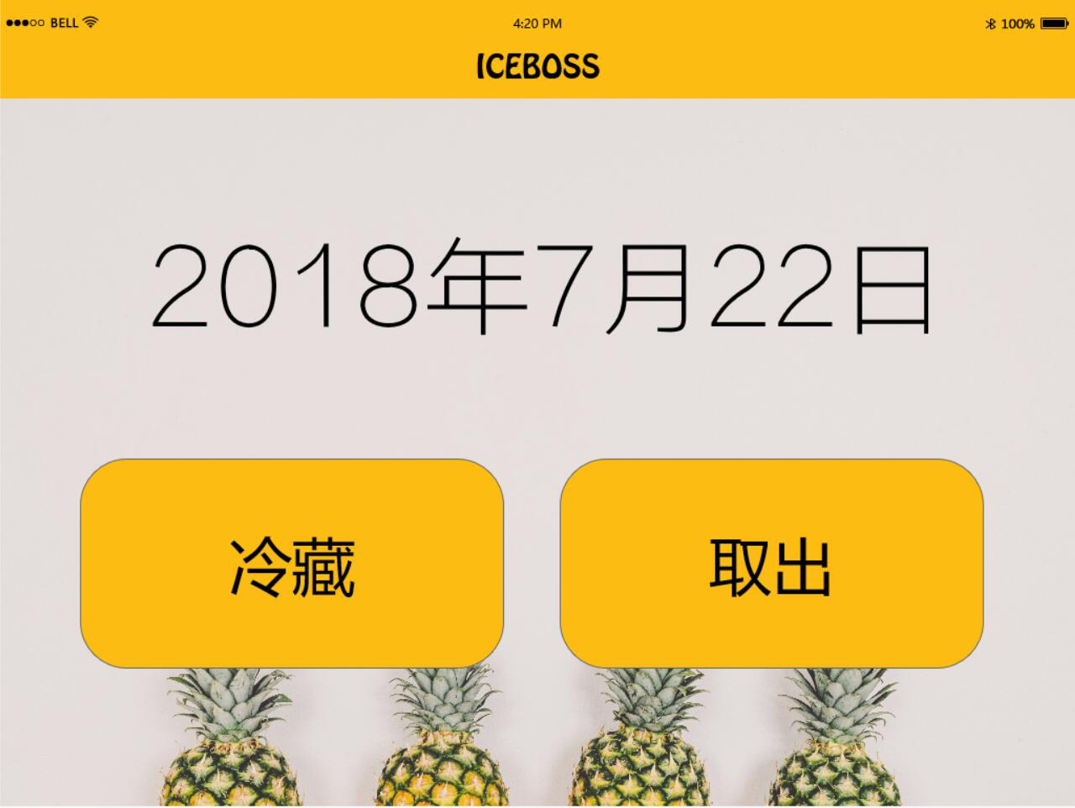
平板界面

Slide 8
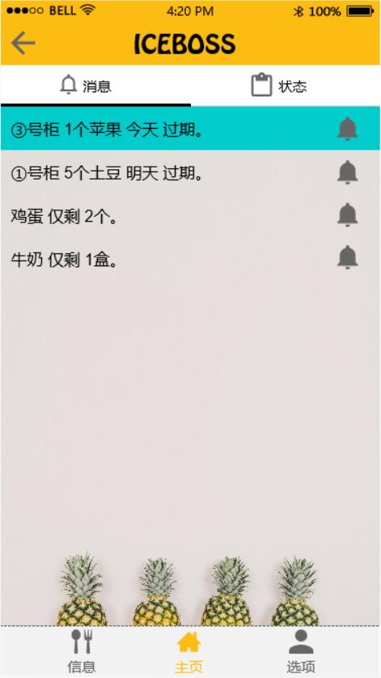
手机app界面

Slide 9
03
市场分析

Slide 10
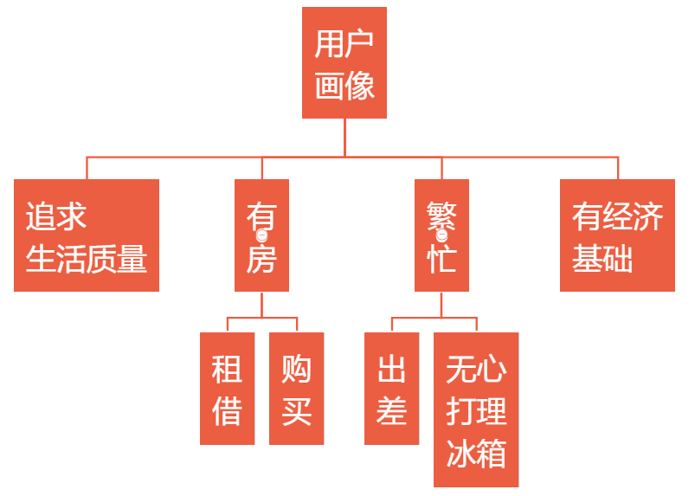
User persona

Slide 11
主流智能冰箱
干湿分储
智能杀菌
远程调温

Slide 12
Advantages
识别
旋转
日期
易耗品

Slide 13

04
未来展望

Slide 14
设想
2
6
4
1
3
5
市场调研
批量生产
二轮开发
产品技
术实现
融资
投入市场

Slide 15
成员介绍
吴隅
蔡中一
陈利瑄
杨贝媛
模拟App开发
模拟App开发
美工与后端
商业

Slide 16
2018
演示完毕 谢谢欣赏
汇报人：By the way

